Slide 1
Preparatório para: Direcionar crianças
“Tudo o que fizerem, façam de todo o coração, como para o Senhor, e não para os homens”
(Colossenses 3:23)

Slide 2
Tópicos
Chamado Especial
Ferramentas Espirituais
01
02
Método Mestre dos Mestres
A Arte das Histórias
03
04
Como facilitar o caminho para que nossas crianças conheçam Jesus?
Prepare o solo, conhecendo as crianças e suas necessidades.
O que é necessário para ser um bom professor?
Por que contar história?

Slide 3
Tópicos
Perfil das Crianças
Pense como as Crianças
05
06
Crianças com Deficiência
Sugestões
07
08
Características
Todos os aspectos da criança devem ser atendidos.
Como devo trabalhar?
Ideias de atividades que podem ser trabalhadas.

Slide 4

01
Chamado Especial
Como facilitar o caminho para que nossas crianças conheçam Jesus?

Slide 5

Crianças no mundo de pouca estrutura espiritual cristã;
Inimigo tem usado estratégias para atingir as Crianças (João 10:10);
Traumas;
Nossa chamada: Ser facilitadores do Caminho para Cristo. (Ex: Timóteo);
Busca de estratégias para apresentar Cristo às crianças.

Slide 6

02
Ferramentas Espirituais
Prepare o solo, conhecendo as crianças e suas necessidades.

Slide 7
APRENDENDO COM ESPÍRITO SANTO
1 Coríntios 2:14
João 14:26
João 16:8
João16:13
Lucas 15:7
Atos 2:4
Convence do pecado
O Espírito Santo ilumina o entendimento da criança acerca do Evangelho
Espírito Santo tem capacidade de ensinar e iluminar a verdade espiritual.
Ele batiza com fogo
Ajuda-nos a compreender as Escrituras e o que vamos ensinar
Apresentemos a Verdade com base na Palavra de Deus, orando para que a obra de Salvação seja completa

Slide 8

Evangelista de crianças é como jardineiro cuidadoso.
Preparar solo: entender crianças
Plantar semente: compartilhar o Evangelho.
Remover mato: aconselhar crianças a confiar em Cristo.

Slide 9
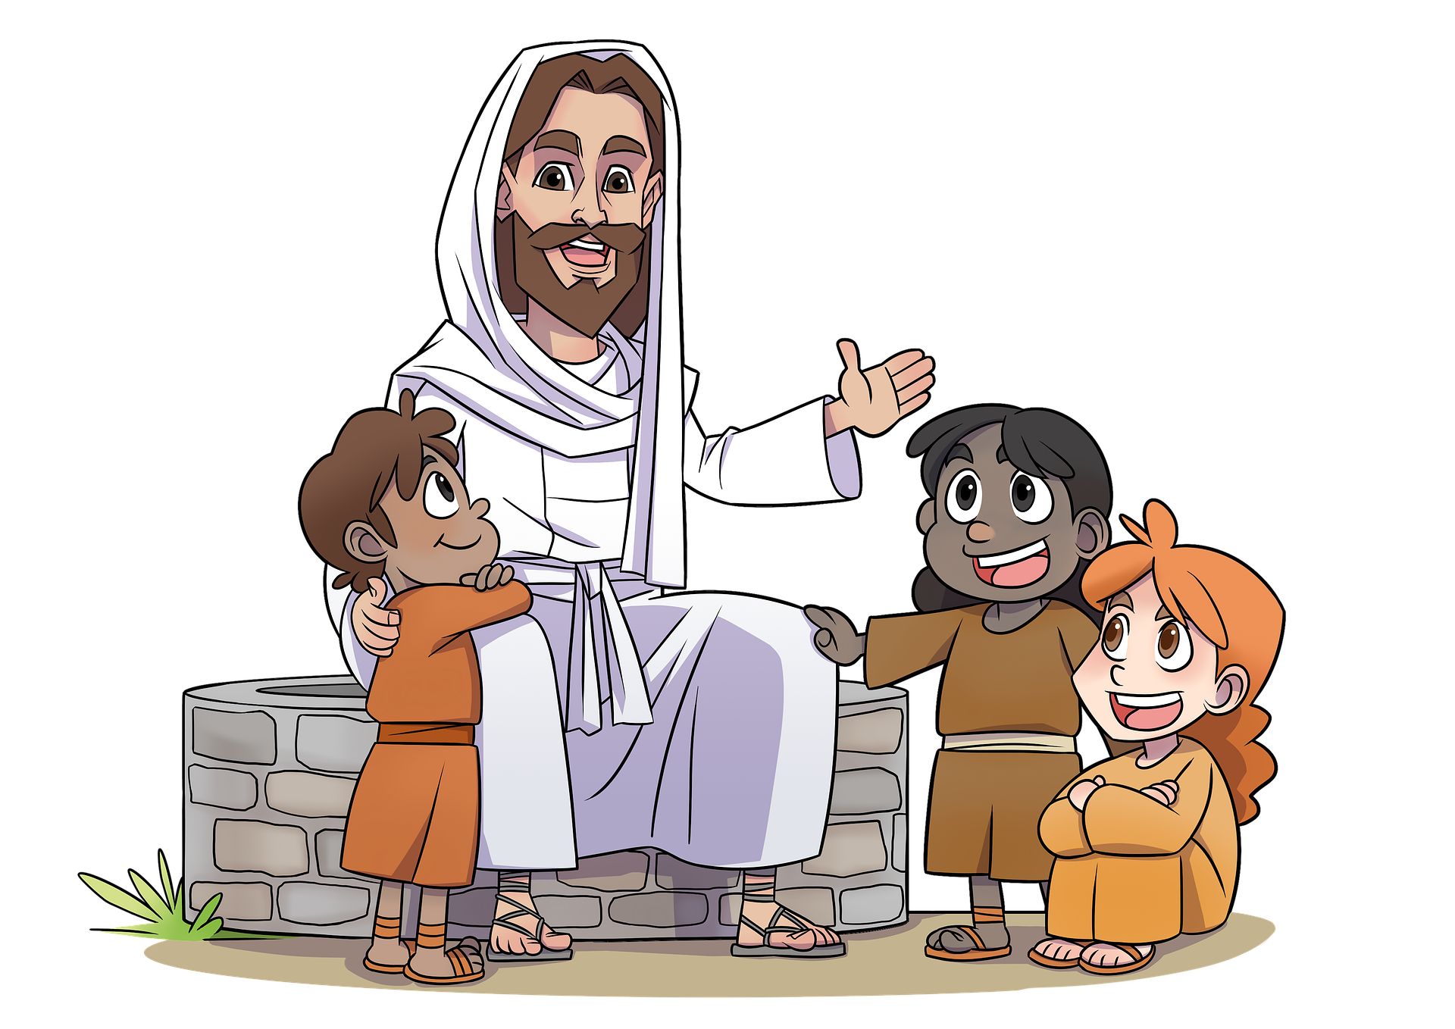
JESUS E AS CRIANÇAS
Jesus veio a terra como criança;
Jesus amava a Casa de Deus, onde podemos valorizar nossos locais de aprendizado espiritual.

Slide 10
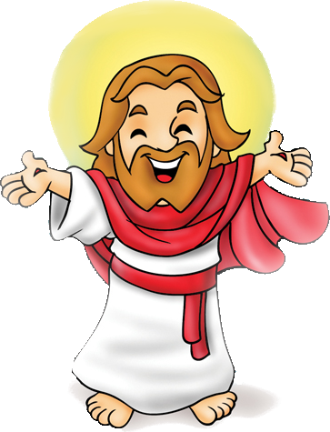
03
Método Mestre dos Mestres
O que é necessário para ser um bom professor?

Slide 11
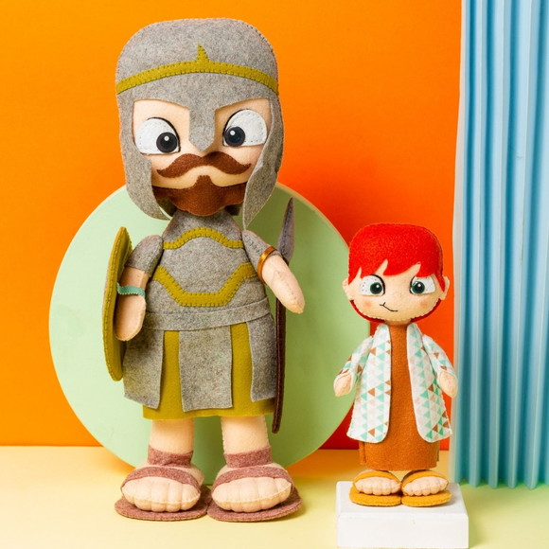
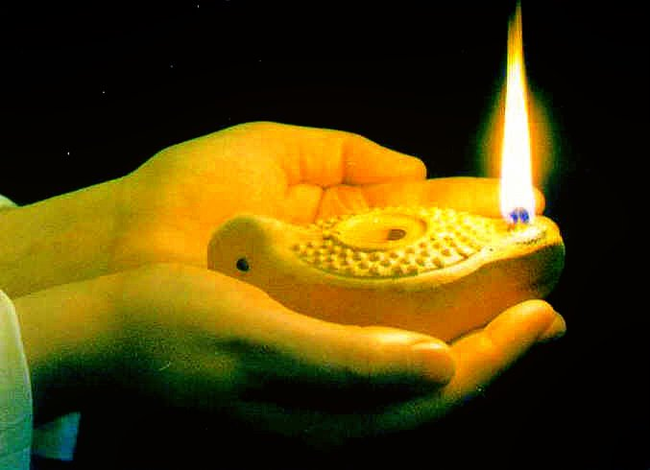
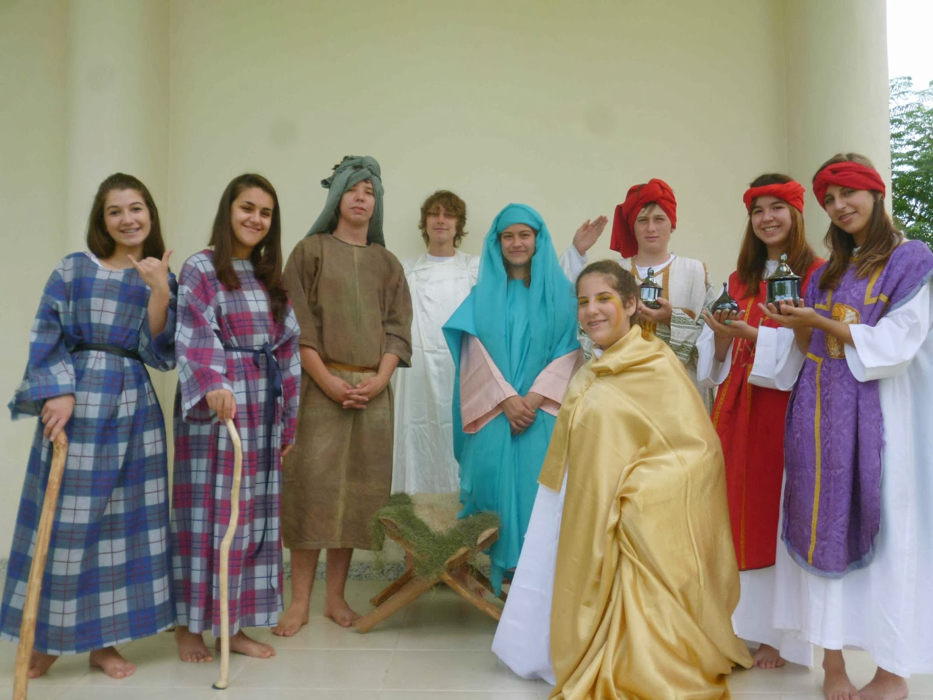

Jesus usava situações da vida real para ensinar, fazia perguntas envolventes, usava conversas e exemplos concretos para explicar conceitos difíceis, criava símbolos para ativar a imaginação e sempre encorajava a aplicação das lições na vida diária.

Slide 12
O que é necessário para ser um bom professor?
Receptivo ao Ensino Dedicado Perseverante Decidido Disposto Contagiante Vestes apropriadas ...
Malaquias 1:8

Slide 13
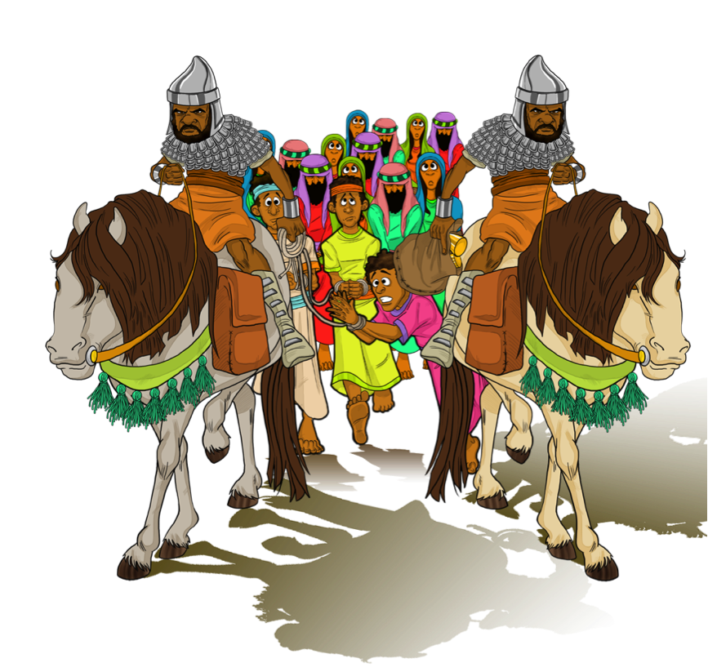
04
A Arte das Histórias
Por que contar história?

Slide 14
Através da história alcançamos os corações das crianças:
Até 4 anos
7 aos 9 anos
5 aos 6 anos
10 a 14 anos
Os textos devem ser curtos. É necessário usar gravuras de preferência grandes. EX: Arca de Noé, Jonas...
Gostam de história de personagens, aventuras, humorísticas e vinculadas à realidade. EX: Jericó, Lázaro, Rute, Samuel, Paulo...
Contar histórias reais, com textos curtos e cheios de ação. Crianças apreciam ouvir a mesma história várias vezes nessa fase. EX: Esther, Daniel, José, Zaqueu...
Gostam de narrativas de viagens, explorações, relatos históricos e fábulas. EX: Travessia do deserto, Jó, Nicodemos, João Batista, Elias, Exôdo...

Slide 15

05
Perfil da Criança
Características

Slide 16
Características
Creem facilmente na bíblia.
Fácil desânimo
Esperam e estão dispostas a orar
Decisões firmes
Memorização fácil e gosto por histórias
Correspondem ao amor

Slide 17
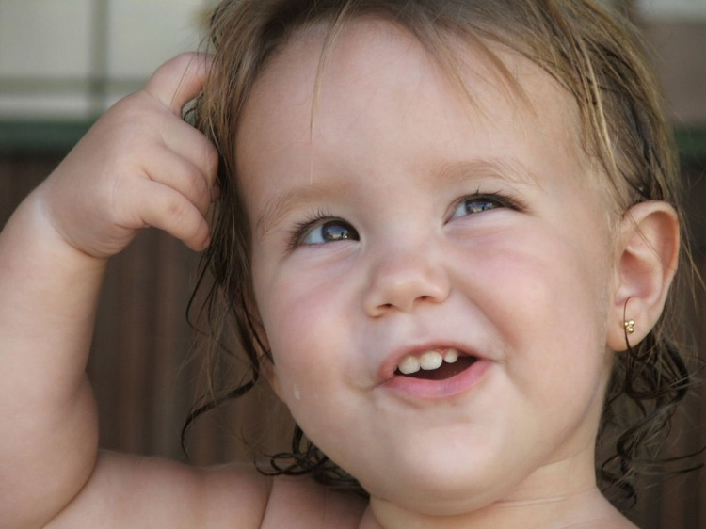
05
Pense como as Crianças
Todos os aspectos da criança devem ser atendidos.

Slide 18
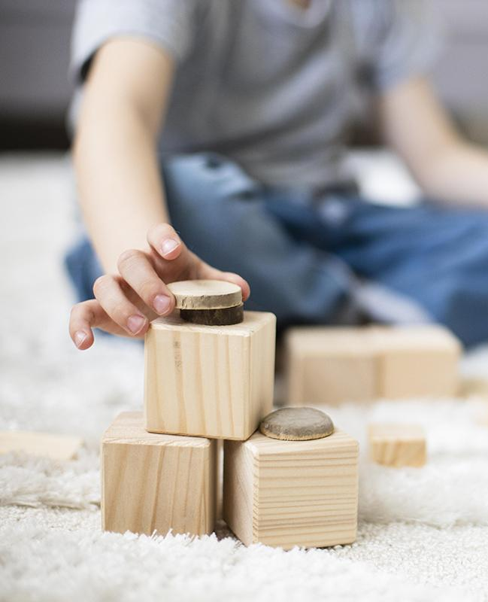
Tenha um convívio social, além do núcleo familiar.

Slide 19
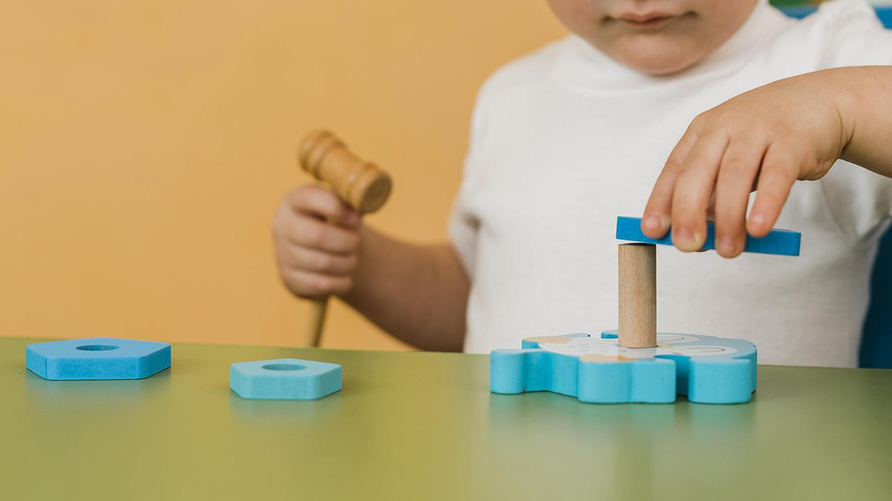
Crianças com Deficiências
07

Slide 20
Como devo trabalhar?
Síndrome de Down
Motora
1
Linguagem simples, visual, objetos táteis…
3
linguagem clara, recursos visuais e objetos concretos para ilustrar a narrativa, permitir pausas para processamento e mostrar carinho
2
Autismo
Visual
4
Rotina previsível, recursos visuais, interações táteis, afeto...
Linguagem descritiva, objetos táteis... Ex: Músicas, instrumentos.

Slide 21
08
Sugestões
Atividades que podem ser elaboradas.

Slide 22
